Slide 1
游戏名称：Parry
游戏类型：平面弹幕游戏，可参考元气骑士
游戏主题：地牢冒险（很想做成《金字塔下》凶险的地下世界）
核心机制：元素策略组合

Slide 2
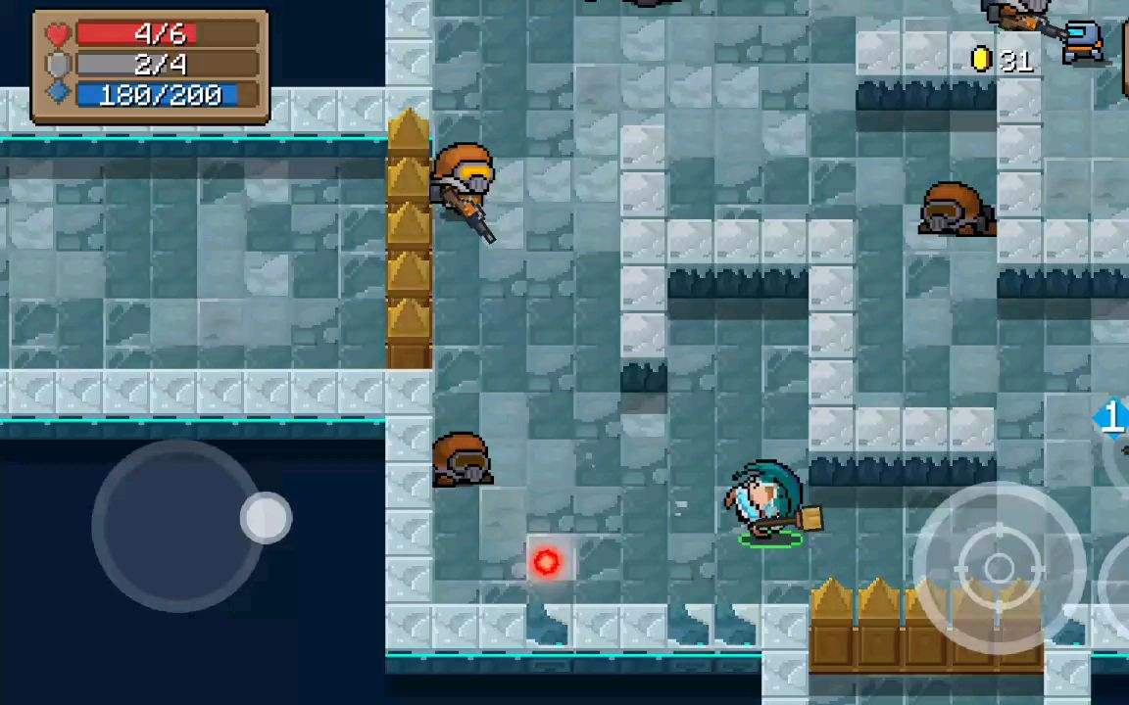
元气骑士参考图

Slide 3
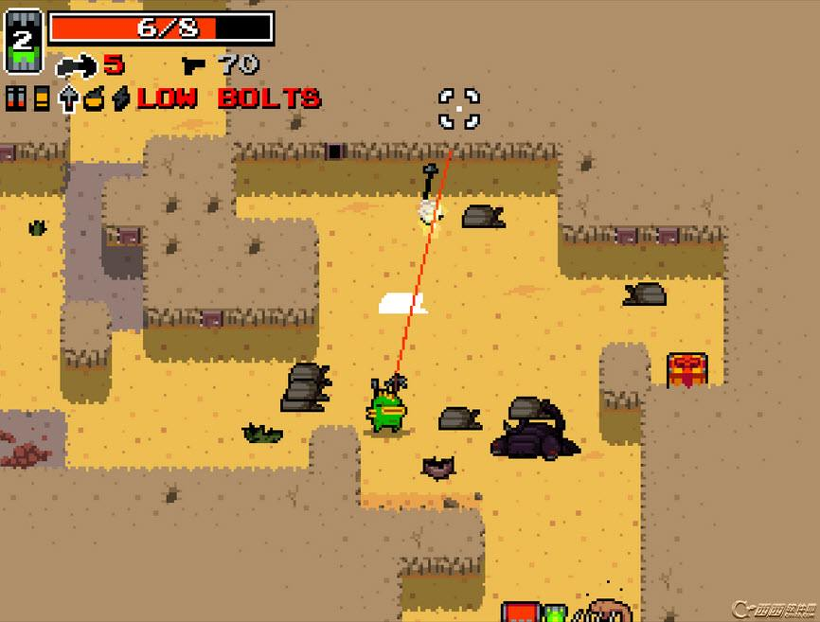
废土之王参考图

Slide 4
核心机制：策略组合介绍

Slide 5
策略组合系统1介绍
这套组合是关于枪膛中各种元素球的组合

Slide 6
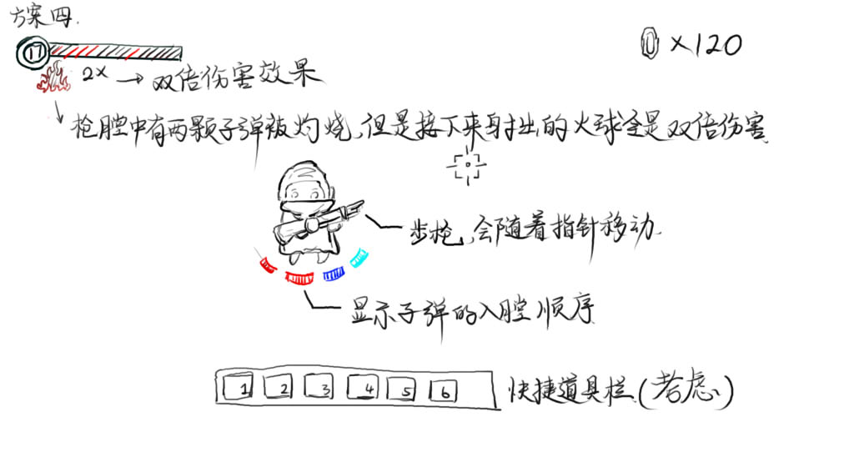

Slide 7
方案4是在方案3上面改进出的，采用了方案3的“太极圈”的概念，使用了一把枪。这样做的优点是玩家周围没有了一堆转圈的球了，简化了UI；另外，方案4更加像元气骑士靠拢，人物只需要做左右行走的动画，简化美术。同时方案3增加了两个火球被灼烧效果但是却可以获得双倍伤害。这很符合游戏的核心理念之一：策略组合，每一项效果都是双刃剑，需要玩家自己去权衡。

Slide 8
策略组合系统2介绍
关于各种buff的组合

Slide 9
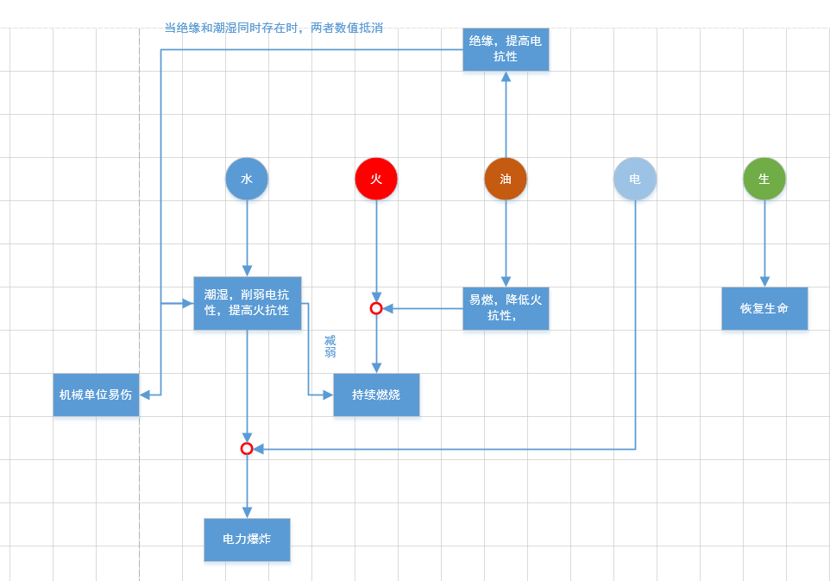

Slide 10
技能属性介绍

Slide 11
玩家的技能和属性和插槽类似，玩家可以在篝火（保存点）处根据关卡情况重新分配。比如关卡火系敌人较多，那么就多加火抗，这类提升称为插槽。也有永久升级项目：如最大生命值，最大容弹量等，这类提升称为升级。

Slide 12
角色属性名称(角色共有属性) | 备注
生命值（current_health）
最大生命值（max_health）
物理攻击力（atk）
物理防御力（def）
火抗性%（antiFire） | 这是百分数
电抗性%（antiLightning） | 这是百分数
水抗性%(antiWater) | 这是百分数
火元素伤害（fireDamage)
水元素伤害（waterDamage）
电元素伤害（lightningDamgage）
伤害计算公式：

Slide 13
玩家可以升级的属性 | 备注
最大容弹量（max_ammo） | 永久
最大生命值（max_health） | 插槽
射速（fireRate） | 插槽
火元素伤害（fireDamage) | 插槽
水元素伤害（waterDamage） | 插槽
电元素伤害（lightningDamgage） | 插槽
物理攻击力（atk） | 插槽
火抗性%（antiFire） | 插槽
电抗性%（antiLightning） | 插槽
水抗性%(antiWater) | 插槽
物理防御力（def） | 插槽

